Slide 1
Мугалим - мѳмѳлүү дарак
4-б класс
Кл: Турдумамбетова Радха

Slide 2
Сабактын максаты:
Окуучуларга муалимдердин эмгегин баалоо жѳнүндѳ билимдерин тереӊдетүү
Мугалимдерди сыйлоо, ыймандуулуктун, кичипейилдүүлүүктүн, адептүүлүктүн ѳрнүгү экендигин түшүндүрүү.
Мугалимдерди сыйлоо, тилин алуу , элпек болуу, жакшы уул-кыздын касиетүү аркылуу ой-жүгүртүүсүн ѳстүрүү
Окуучуларды ыймандуулукка , кичипейилдүүлүккѳ, адептүүүлүккѳ тарбиялайбыз.

Slide 3
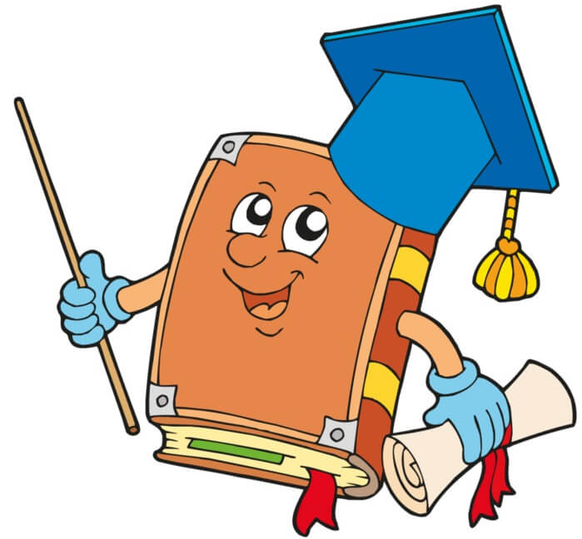
Сабактын жабдылышы:
Сүрѳттѳр
Ырлар
Макал сѳздѳр
Накыл сѳздѳр.

Slide 4
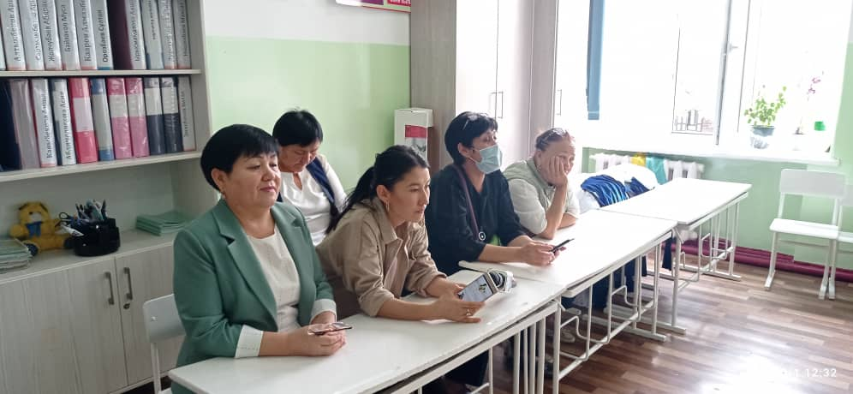
Мугалим-мѳмѳлүүү дарак

Slide 5
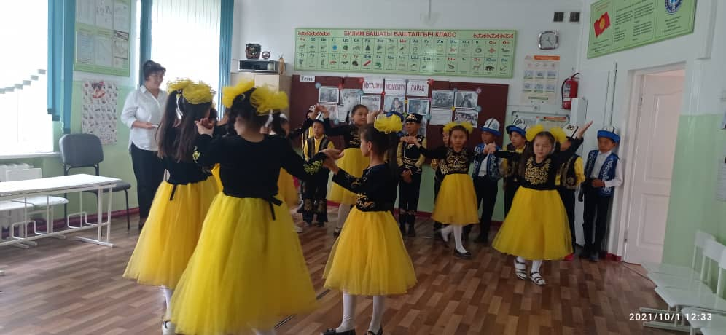
Мулагим суусу солбос кайран булак, мугалим сулуу гана арча дарак

Slide 6
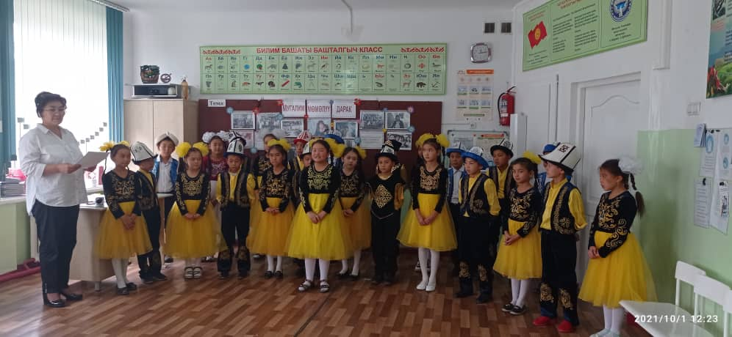
Мугалим- окуучуга жѳлѳк, таяк

Slide 7
Кыздардын аткаруусунда кыргыз бийи

Slide 8
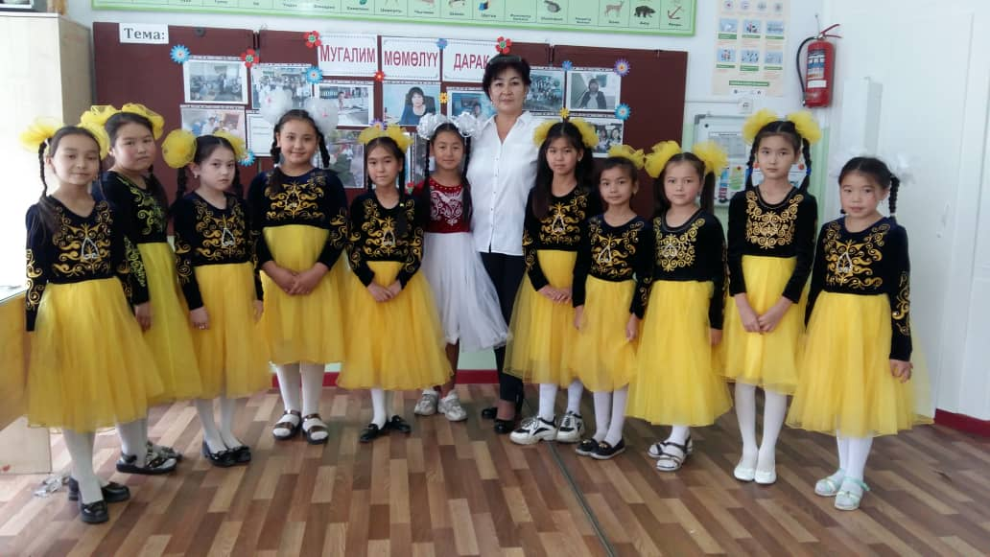
Мугалим теӊдеши жок тереӊ дайра,
Ал дайрадан суу ичкенден эч бир талба.

Slide 9
Мугалим – бул чырак түндү жарыткан, ѳз милдетин аткарууга ашыккан, Нечен деген окуучуга талыкпай, билим берип бул дүйнѳнү тааныткан.

